Slide 1

স্বাগতম

Slide 2
পাঠ পরিচিতি
শ্রেণিঃ ৩য় । বিষয়ঃগণিত
সময়ঃ ৪০ মিনিট
পাঠশিরনামঃ বাংলাদেশি মুদ্রা ও নোট।
পাঠাংশঃ বাংলাদেশি টাকা পয়সার যোগ।

Slide 3
শিখন ফল
15.2.1 টাকা পয়সার যোগ ও বিয়োগ করতে পারবে ।

Slide 4
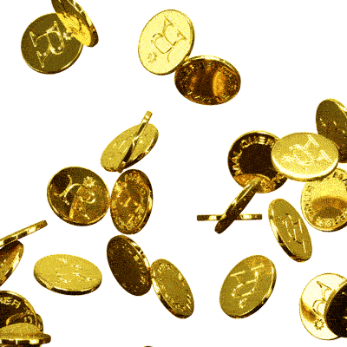
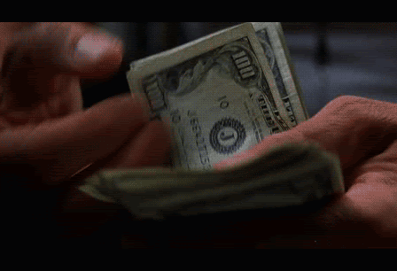
আবেগ সৃষ্টি ওপাঠঘোষনা
নমুনা টাকা দেখিয়ে বলবো আজ আমরা পড়বো বাংলাদেশি টাকা পয়সার যোগ।

Slide 5
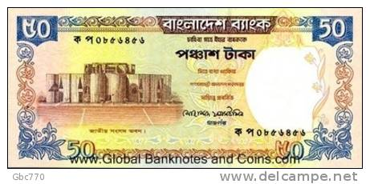
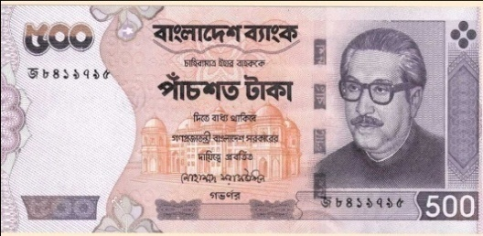





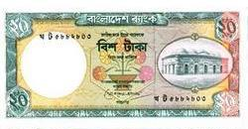




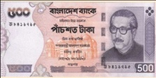


শিখন শেখানো কাযাবলী
১।বাস্তব নমুনা টাকা দেখিয়ে ও তাদের হাতে দিয়ে

Slide 6

৭৬৩টাকা৪৬পয়সা
৩১৮টাকা৪১পয়সা
৭৬৩টাকা ৪৬পয়সা
৩১৮টাকা ৪১পয়সা
১০৮১টাকা ৮৭পয়সা
১০৮১টাকা ৮৭পয়সা

Slide 7



৭৭৩টাকা৫৬পয়সা
২৬৮টাকা৯১পয়সা
৭৭৩টাকা৫৬পয়সা
২৬৮টাকা৯১পয়সা
১০৪১টাকা ১৪৭পয়সা
১০৪১টাকা ১৪৭পয়সা

Slide 8
দলীয় কাজ
ক দলীয় কাজ:
দুই প্যাকেট টাকার নমুনা দিয়ে তা একত্রে বা যোগ করে কত তা বলতে বলব।
খ দলীয় কাজ:
দুই প্যাকেট টাকার নমুনা দিয়ে তা একত্রে বা যোগ করে কত তা বলতে বলব।

Slide 9
মূল্যয়ন
১। ২৫ টাকা ৬৪ পয়সা + ৩৭ টাকা ২৮ পয়সা
২। ৭৪ টাকা ৪৯ পয়সা + ৩৬ টাকা ৯৫ পয়সা
৩। ৩৮৭ টাকা ৮১ পয়সা + ২৫০২ টাকা ৭৪ পয়সা

Slide 10

সবাইকে ধন্যবাদ

